Slide 1


Projet Vergis
Corporation
Groupe 2
Vicente Vaz – Louis Marjolet
Anatole Couasnon – Charles Agostini

Slide 2
Sommaire
Introduction
Rappel des objectifs
Schémas logiques
Démonstration de la maquette
Présentation du Devis
Conclusion

Slide 3
Introduction
Site principal
Site secondaire
Datacenter
Agence

Slide 4
Rappel des objectifs
Filtrage (ACL) | Sécurité (chiffrage) | VLAN (routage inter-vlan, OSPF)
Redondance (HSRP, architecture en 3 couches) | Sécurité (accès SSH, DMZ, sécurité de port) | Schéma logique

Slide 5
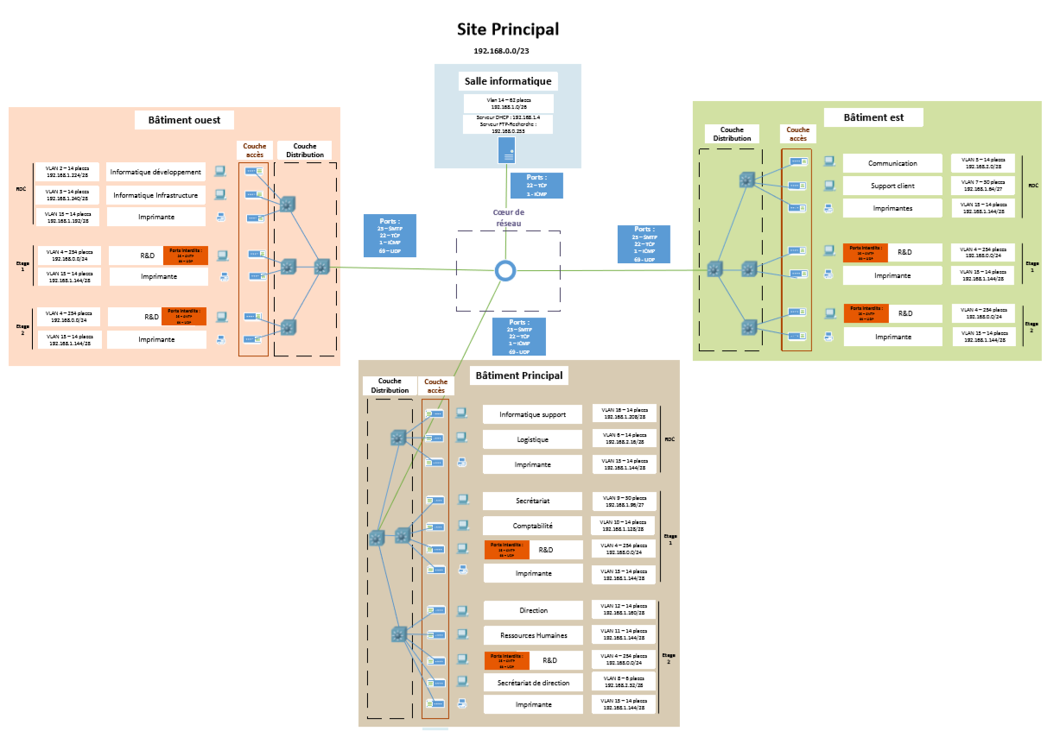
Schemas Logiques

Slide 6
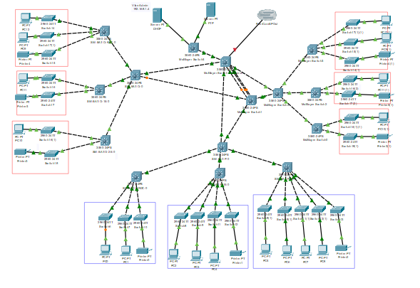
Démonstration

Slide 7
Devis
€

Slide 8

Conclusion
Merci pour votre attention
Plz give us an A

